Slide 1
CustomerView
*CustomerService
add
modify
delete
List
exit
CustomerService
NewCustomerService()
初始化
New 一個Customer進來
*Customers[]
CustomerNum
Customer
NewCustomer(this.id….)
Return Customer

Slide 2
View
我裡面想放的是CustomerService的pointer因為我service都只有一個
&CustomerService
但我CustomerService裡的array想放的是真真實實customer的資料而不是指標
CustomerService
Customer | Customer | Customer | Customer | Customer

Slide 3
json序列化就是將擁有key-value的數據結構轉成json格式
Web server
數組
Web brower
Json字符串
傳輸(遵守json)
Json序列化
Json字符串
反序列化
數組

Slide 4
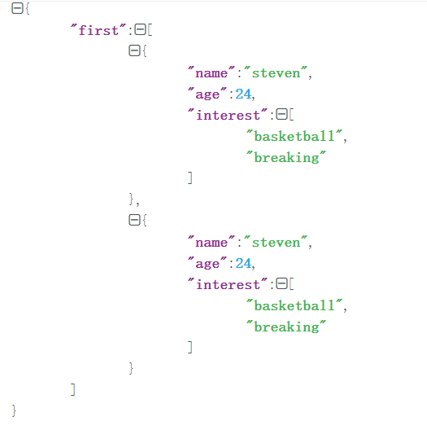
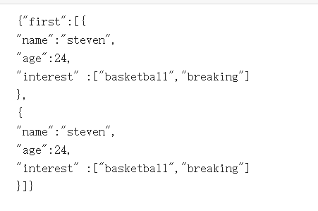

Slide 5
M
MPG模式運行狀態
M
M
P
G
P1
G1
協程可以形成隊列
M : 操作系統的主線程
P : 協程執行所需要的上下文
(也就是執行協成的區塊)
G : 協程
P2
G2
G3
假設當前程序有3個M，如果3個M都在一個CPU上運行，就是併發，如果再不同CPU運行就是併行
G4
G

Slide 6
假設宣告一個
var intChan chan int
他會開一個intChan空間(type為chan int)存放對應的channel queue的address
0xc000104080
0xc000006028
Channel Queue (FIFO)
G1
G2
G3
G4
G5
0xc000104080

Slide 7
Reflect 機制
Interface{}
reflect.Value
傳遞參數
assert
v.Interface
V: type -> reflect.Value
variable
reflect.Value

Slide 8
服務器端 server.go
Redis
telnet 127.0.0.1 8888
P
goroutine
goroutine
8888
A
客戶端
client.go
B
客戶端
client.goV
C
客戶端
client.go

Slide 9
Remote Dictionary Server (Redis)
Redis 性能非常高，單機能夠達到15w qps，通常適合作緩存，也可以持久化。
開源免費，高性能(key/value)分布式內存數據庫，基於內存運行並支持持久化的NoSQL，也稱為數據結構服務器。

Slide 10
這裡更像cache跟memory的概念，是volatile
xx.go
go code
發出指令(CRUD)
Redis
也可以真正將data存到disk
內存數據
存放在memory
String key-val
Hash【data】
list【data】
Set集合【data】
Zset有續集合【data】
Redis core component
Parsing Command
做相應的處理
.dbf
.dbm
6379
redis-cli.exe
操作指令

Slide 11
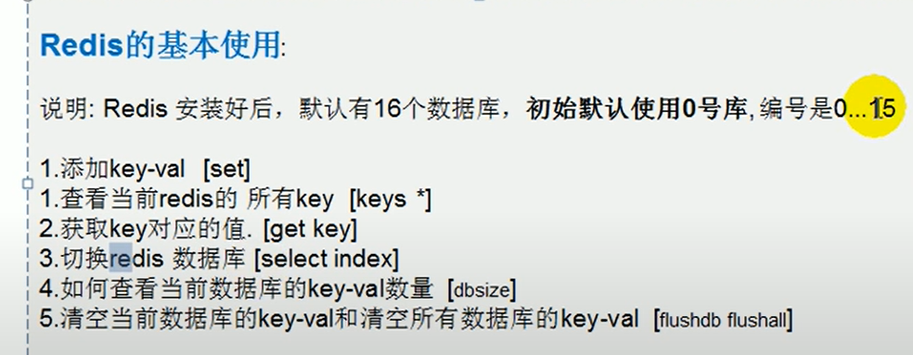

Slide 12
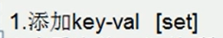
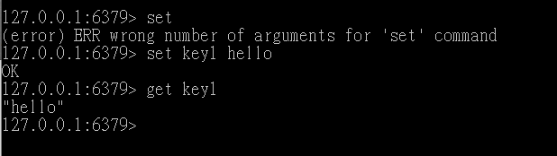
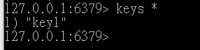

Slide 13
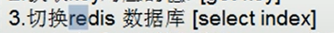
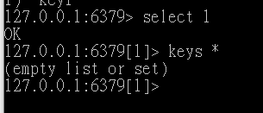
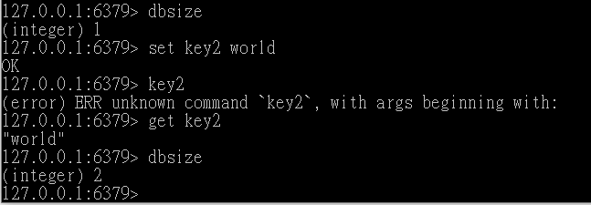

Slide 14
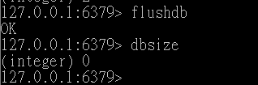

Slide 15
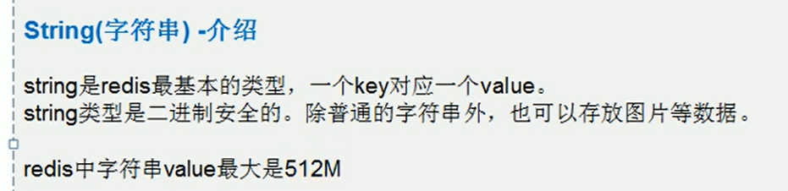
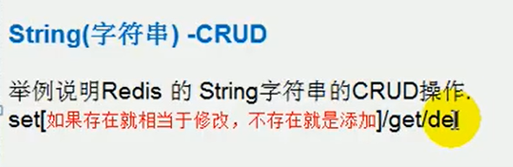
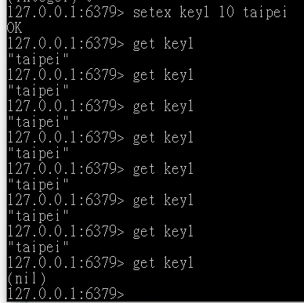
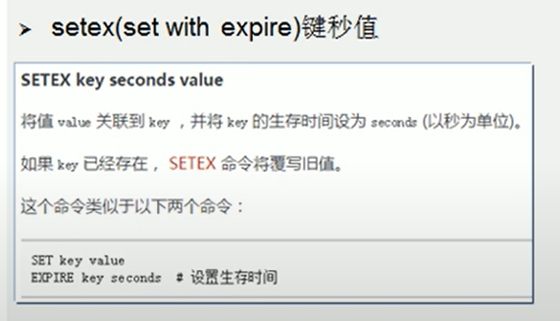
設定key的生命週期
幫助定時問題

Slide 16
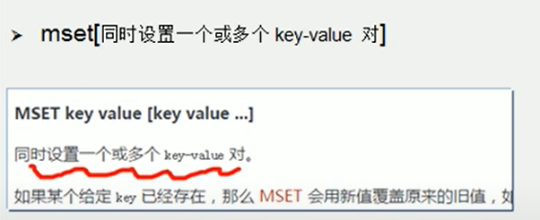
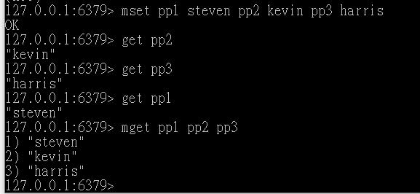
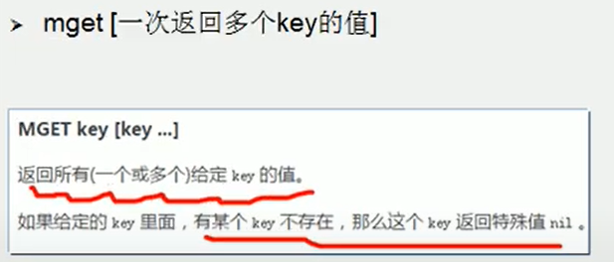

Slide 17
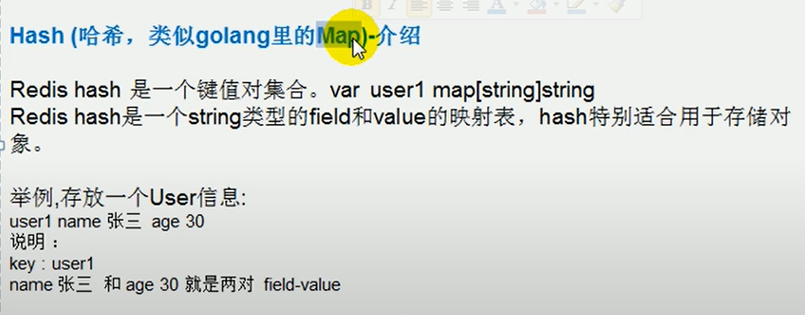
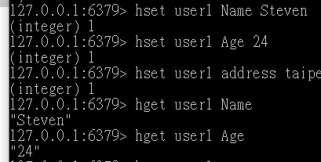
對象就是struct in go
field-value

Slide 18
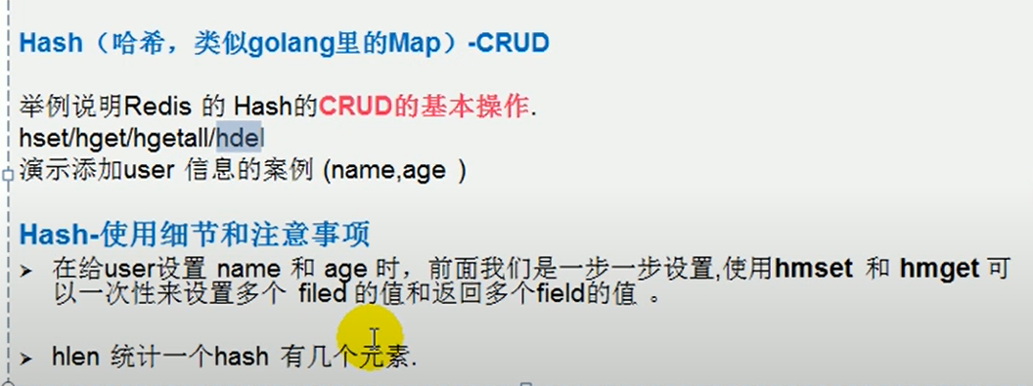
Hgetall user1
0
_
1
_
2
_
3
_
4
_
5
Name
_
Steven
_
Age
_
24
_
Address
_
taipei
Key = user1 ( 一個key放一種data structure)
Hmset user1 name steven age 24 address taipei
user1
Name
Age
address
Steven
24
taipei

Slide 19
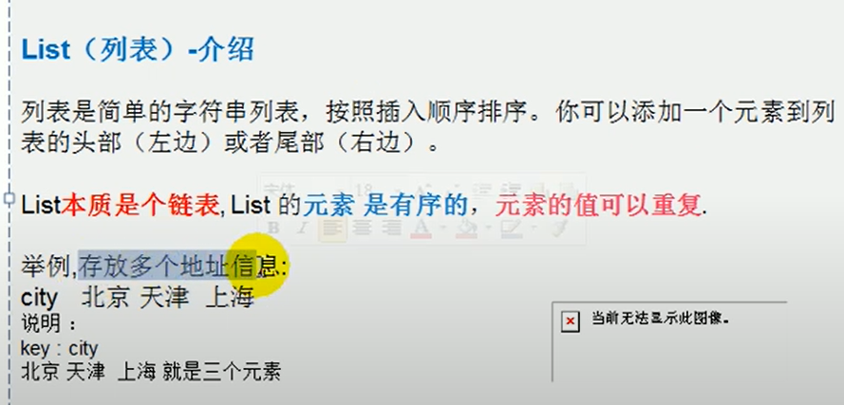
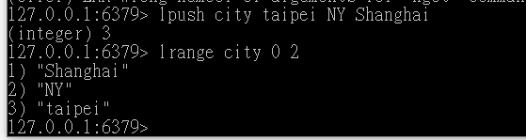
Lpush city Taipei NY Shanghai
0
1
2
Shanghai
NY
Taipei

Slide 20
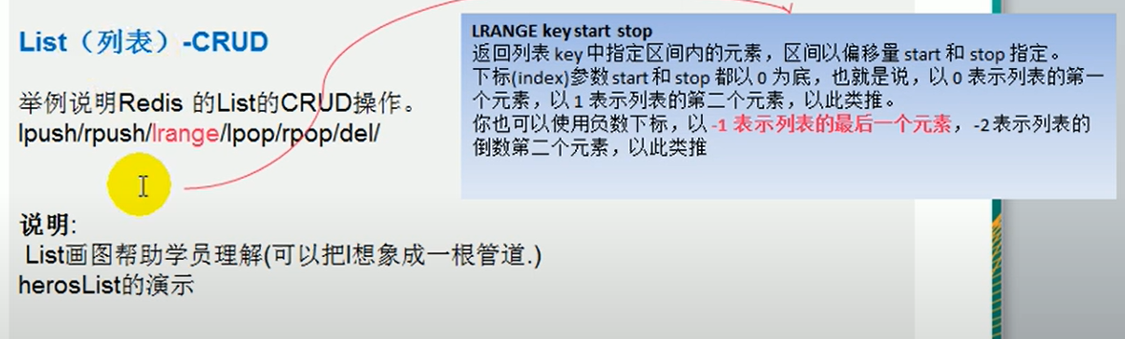
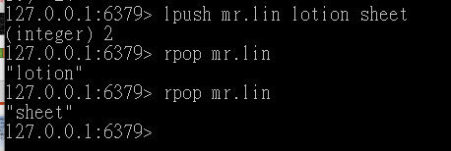
lpush a b c
rpush a b c
c
b
a
d
e

Slide 21
Difference between lrange & rpop/lpop
lrange 是遍歷不會將list的資料拿出並刪掉
但pop會拿出資料並刪掉

Slide 22
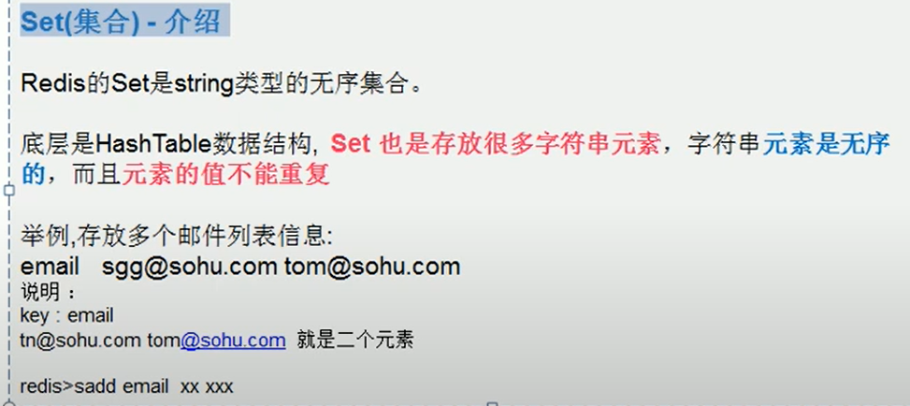
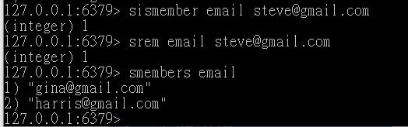
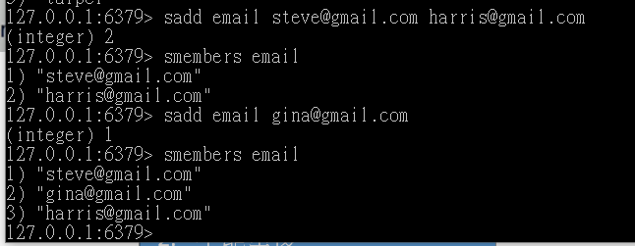
Feature :
無序
不能重複

Slide 23
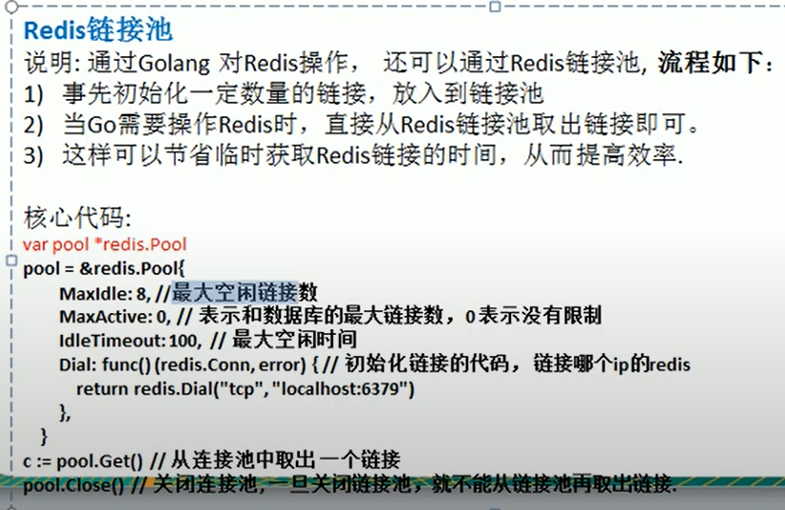

Slide 24
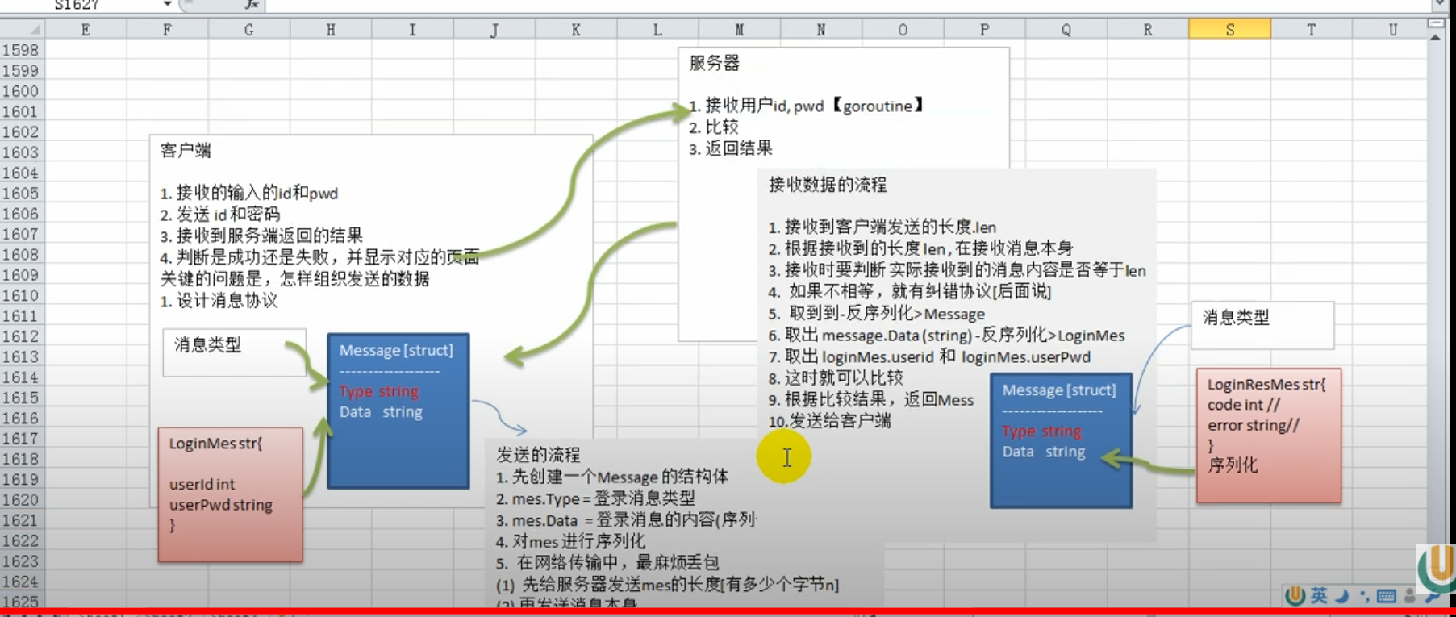
實際交互訊息的流程

